Slide 1

第 1 章

Slide 2
数据表示
信息表示与运算概述：
信息的类型：数、字符(字母、汉字)、算逻运算信息、声音图形、问题求解（功能、操作等）等
-----〉本质都是 数！
数的表示：生活中-10进制 计算机中-2进制 汇编语言-10、16、8进制 编码（各种信息的编码）

Slide 3
位、字节、字
1bytes=8bits
8086,286: 1word=2bytes=16bits
80386,486、586: 1word=4bytes=32bits
itanium(merced): 1word=8bytes=64bits
汇编语言编程中用DB DW DD等表示数据时，一个字指的是16位。数据存放时高字节在高地址、低字节在低地址。
位多用于数据通讯中传输率：1200bps,100Mb
字节用于数据存储和传输中，表示数据的规模。10GB
字用于表示计算机cpu中的寄存器。

Slide 4
进制
进制：逢“n”进1
  十进制(Decimal) 二进制(Binary) 八进制(Octal System) 十六进制(Hexadecimal System)---何为半斤八两？
  12进制、24进制、60进制、30进制、15进制（24节气）、365进制等
进制计数制的概念
数码（数字）：0 1
权（数位）：数码具有的数值、数码的位置 0 1 2 3……..
基：数码的个数 2
进位计数制：以基值为进位的计数制
数的通用表示
  N= ±d_{n}d_{n-1}d_{n-2}………..d₁d₀ . d₋₁d₋₂…………….d_{-m}
  若基值为r, 则N=???

Slide 5
进制在计算机语言中的表示
331.25=14B.4H=331.25D
=513.2O =101001011.01B
可见基值越大的进制需要的数位越少
计算机为什么选择了2进制？
两种状态—元器件易选
算术运算简单
支持逻辑运算
但阅读、书写复杂--〉怎么办？
编程语言中用10，16，8进制

Slide 6
进制转换
1.各种数制转换为10进制
按权转换法
基值反复相乘（整数部分）相除（小数部分）法
2. 10进制转换为其他进制
整数部分：基值反复相除法—除基取余法
小数部分：基值反复相乘法---乘基取整法
3. 2、8、16进制间的转换
1-3-4位转换法。注意补0

Slide 7
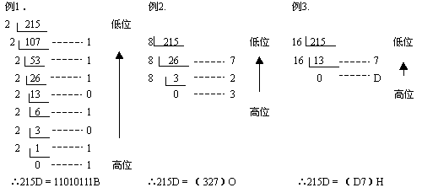
将整数和小数部分分开处理
①整数部分用基值重复相除
的方法(简称除基取余法)

Slide 8
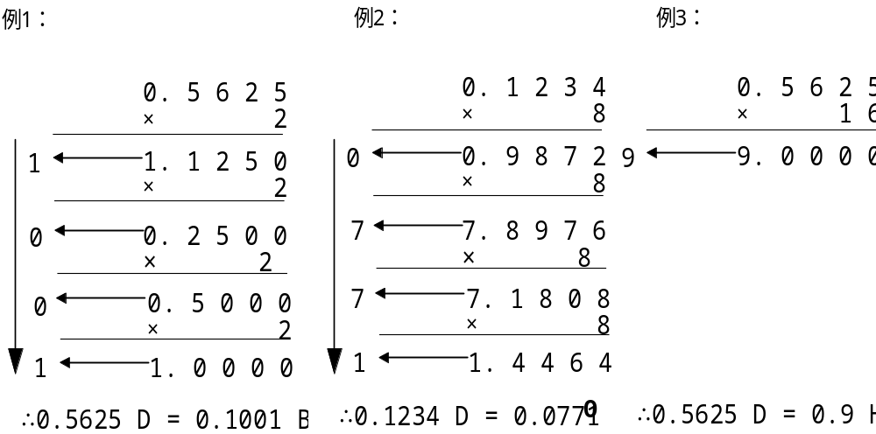
②小数部分用基值重复相乘
的方法(简称乘基取整法)

Slide 9
数的表示
有符号数、无符号数
c语言， 汇编语言等都有
unsigned int 0-65535
int -32768---32767
unsigned char 0-255
char 0-127
字长相同、范围不同
注意：汇编语言不同，一个数由程序员决定把它当有符号数，或无符号数来使用。
定义都一样：value DB 80H,0AAH。

Slide 10
机器数：
把一个数连同其符号在机器中的表示加以数值化后的数。
机器数的表示：
  原码、补码、反码
  定点数、浮点数
  BCD码
  校验码、纠错码
  ASCII码 汉字编码
数的符号表示：符号位
机器数：符号数码化的数
真值：机器数代表的数本身
机器数的特点：
字长、范围：计算机的字的概念，4，8，16，32，64
符号数值化，参与运算
小数点按约定方式标出，而不是专门器件。

Slide 11
原码、补码、反码
原码： 数的最高位是符号位，其余不变。
反码：负数:符号位不变，其余取反。
补码：负数:符号位不变，其余取反加1。 2^{n} –x
总结：
正数的码: 原码=反码=补码=真值
负数的码： 符号位为1，数值部分如下：
原码=真值
反码=真值每位取反
补码=真值每位取反+1
课堂练习: 用16进制表示出原反补码(8/16位机器字长)
-100， -127，0，-0.25, 55H, -55H, 128，111

Slide 12
补码、反码的来源和用途
模的概念
目前5点，想拨到9点： 顺时针拨4小时，逆时针拨8小时
模为12
也就是说 +4 与 -8 是等价的。
计算机的减法运算的实现
机器字长为n, 减去x ,与加上2^{n} –x 等价
a-x a+ 2^{n} –x = a-x + 2^{n}
模的概念经常会用到： % mod

Slide 13
计算机中数是补码存储和运算的
数在编程（实质上）、存储、运算时都以补码进行。
编程上看：
存储上看：
运算上看：
  Demo……………….

Slide 14
BCD码
8421 - BCD码
  目的为了缩小空间，看起来直接
  例子
    88H，99H等表示十进制的88和99
定点数、浮点数、校验纠错码等在计算机原理课程中会讲到。

Slide 15
信息编码方式
1.ASCII码：美国标准信息交换码
  7位2进制编码：
  10个数字、26个小写字母、26个大写字母、34个专用字符、32个通用控制字符。 要背诵一些。
  用途：计算机系统通用的机内表示。
  扩展ascii码：8位

Slide 16
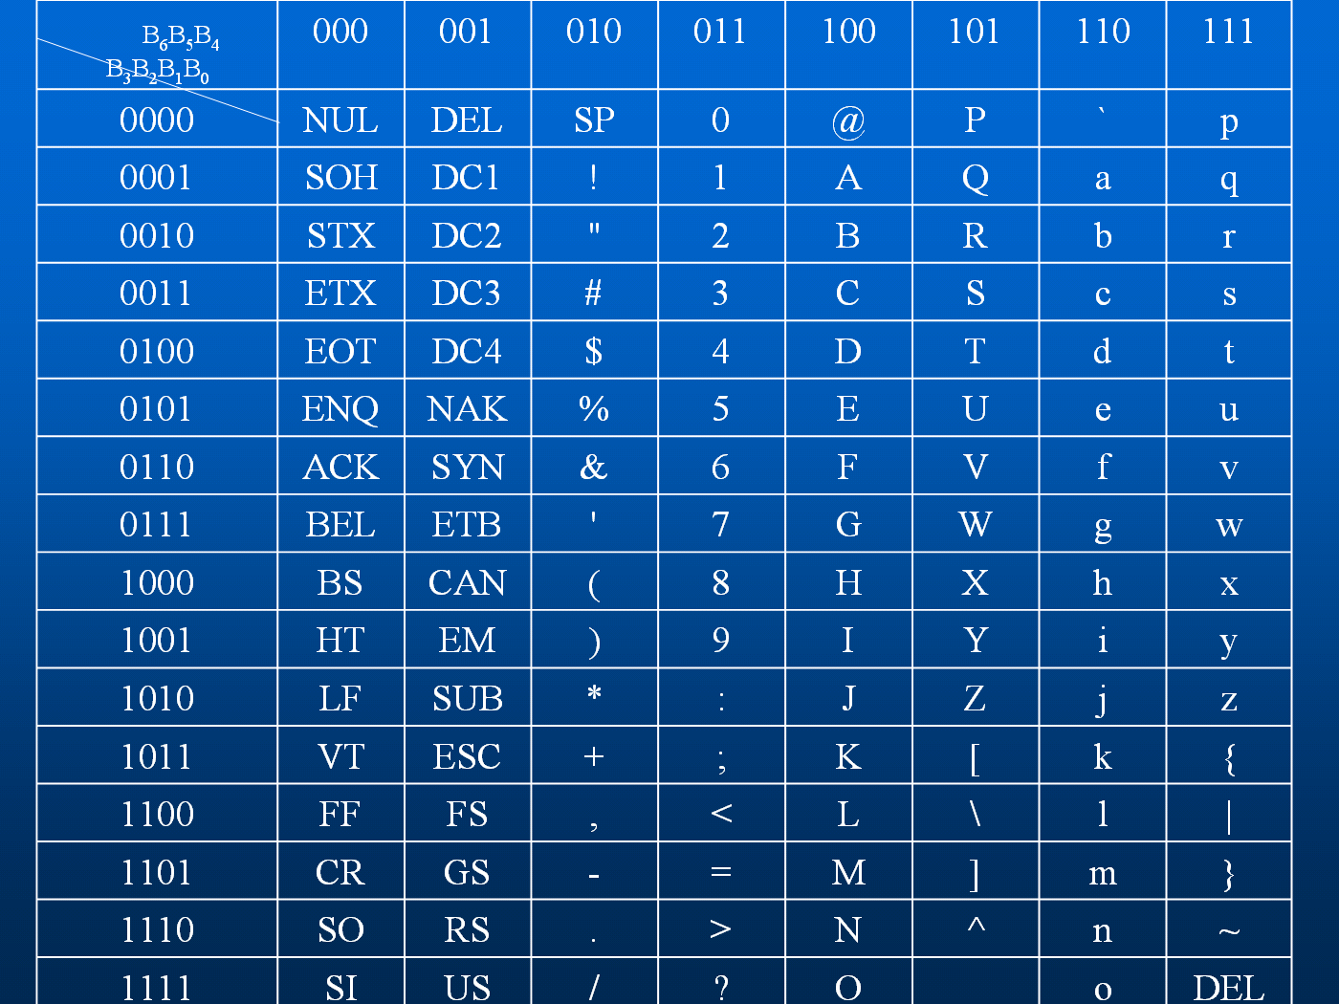

Slide 17
2. 汉字编码：
GB2312-80编码标准：7445个 双字节编码
内码：每个字节首位为1，第一个字节A1-FE,第二个字节A1-FE,
区位码：94区 94位
国标码：区位码，每个字节+32
GB18030大字符集编码：160万 四字节编码
单字节：0-7F
双字节：第一个字节81-FE 第二个字节40-FE（不包括7F）
四字节：第一个字节81-FE 第二个字节30-39
第三个字节81-FE 第四个字节30-39

Slide 18
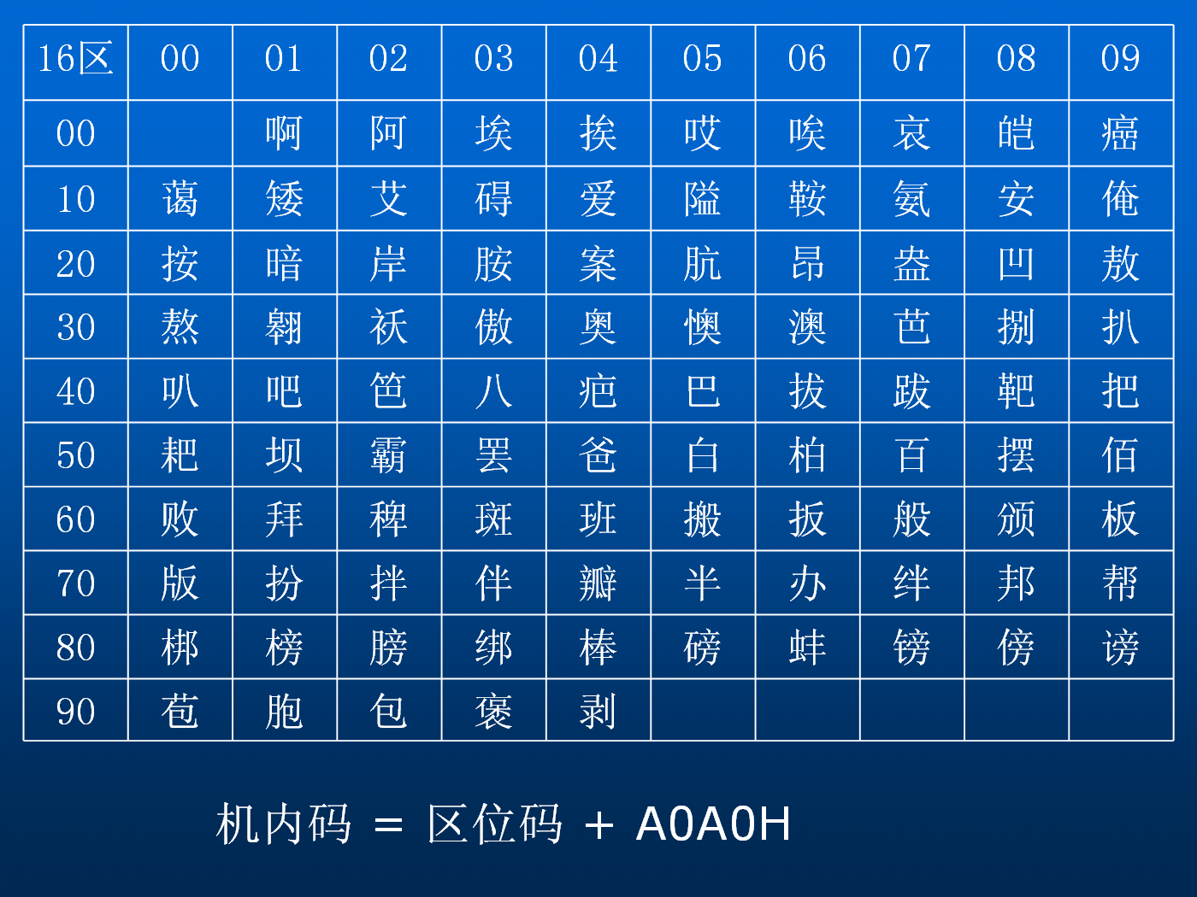

Slide 19
汉字输入：
整字大键盘输入：部 阵
书写输入
语音输入
小键盘输入：标准英文键盘输入 2000余种编码方法
拼音输入：。。。。。。。
字形编码：五笔字型、首尾码、。。。。
数字编码：区位码、电报码
输入法软件将其转换为机内码存储和处理

Slide 20
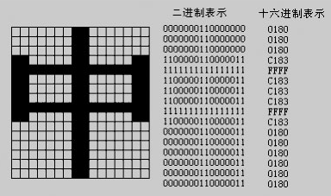
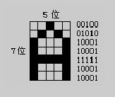
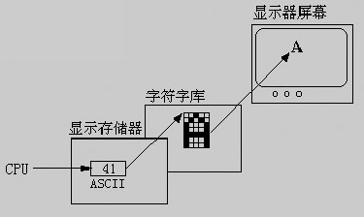
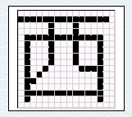
汉字显示
字模库：硬盘、打印机rom
16*16 24*24 32*32 矢量汉字 ttf汉字
显示打印软件将其由机内码通过字模库显示打印出来

Slide 21
数的运算
逻辑运算
not and or xor 四种
可扩展出test、cmp 运算
  有与、或、非、异或四种运算。
  按位运算！没有 借位、进位、溢出问
  and的妙用： 滤位 某灯灭 例子：
or的妙用： 置位 某灯亮
  举例：55 XOR AA XOR AX,AX

Slide 22
算术运算
有借位、进位、溢出问题
了解这些运算规则有利于理解CPU到底怎么实现算术运算的！
若是有符号数，加减法运算都是以补码形式运算，符号位参与运算（计算机不管是不是符号位，是有符号还是无符号数）。
双符号位表示：00正 11负==小型机
单符号位表示：0 正 1负==微型机
加法运算：按位加，有可能进位
减法运算：转换为加法运算。+ [-Y]

Slide 23
算术运算举例
4+11=？ 4+0BH=?
7+251=？ 7+0FBH=?
7+（-5）=？
9+124=？ 9+7CH=?
9+124=？ 9+7CH=?
135+245=？ 87H+0F5H=?
-121+（-11）=？ -79H+(-0BH)=?
-121-7=？ -79H+(-7)=?

Slide 24
有符号无符号都不溢出： 4+11=？
无符号溢出：7+251=？ 有进位
  7+（-5）=？ -1 + -2=？
有符号溢出：9+124=？
  9+124=？
都溢出： 135+245=
  -121+（-11）=？
溢出吗？：-121-7=

Slide 25
结果超出数的表示范围怎么办?
无符号数加减法结果是否超出数的表示范围判进位（CPU中有FR/PSW寄存器的CF位表示）
  CPU怎么置CF位的呢？
  就是看最高位是否往前面（第8位/第16位等）有进位

Slide 26
有符号数加减法结果是否超出数的表示范围判溢出（CPU中有FR/PSW寄存器的OF位表示）
  CPU怎么置OF位的呢？
  双符号位：01 正溢出 10负溢出
    结果 00 为正 11为负
  单符号位：微型机PC等
    同号相加结果的符号位为1正溢出
    同号相加结果的符号位为0负溢出

Slide 27
计算机是怎么算的？
程序中的正负数在程序执行前，都先由汇编程序masm.exe转换成补码，生成目标代码，才能连接link.exe，再调入内存执行的。
对计算机CPU来说，无所谓有符号、无符号数的概念，即CPU内没有一个地方告诉我这个数（如FFFF）是有符号-1还是无符号数65535，CPU只当成8个或16个2进制位来看，进行按位加，并同时按前面原则置状态寄存器FR/PSW的OF和CF位。
这个数到底是有符号还是无符号，是由编程人员自己确定的。只不过无论是有符号还是无符号数的运算，CPU都能给出正确的结果，并提供判断溢出的方法（无符号数看进位标志、有符号数看溢出标志）

Slide 28
加法：计算机只做按位的加法运算。按如下情况设置标志位：
  进位位：最高位向前有进位
  溢出位：被加数和加数最高位符号相同，结果的符号与他们不同
减法： 由CPU控制器进行控制，在CPU内部对被减数y, 先得出[-y]的补码，再进行正常的加法运算。

Slide 29
是有符号数，还是无符号数？
1+2到底是做的有符号，还是无符号的运算呢？
在高级语言如C中，要先定义类型，再进行运算。
  Int a,b,c;
  a=-1;
  b=1;
  c=a+b;
  你自己知道是做的什么类型的运算!
在汇编语言中，你仍然可以用DB/DW/DD定义变量，但必须自己知道是有符号数还是无符号数（根据题意）。在编程时仍然可以用-1等来赋值或运算，但真正汇编变成可执行程序，无符号数不变，有符号数就是补码了。在程序执行过程中，运算后，分别根据运算结果和FR/PSW的OF/CF位，来决定下一步超出数的表示范围到底怎么办？JC/JO指令

Slide 30
    VAL DW ???
    ……………
    ADD AX, VAL
    JO ERROR
    …………
    ADD AX,VAL
    JC ERROR
    …………..
运算完我们应该根据结果判断是否数据有效？有效了才能进行下一步处理，否则应显示超出范围或溢出!
超出范围或溢出，C语言知道吗？
  C语言时弱类型的语言，自动进行类型转换，自动进行舍最高进位！ 超出范围或溢出C不知道！也无法知道！
  ADA、PASCAL可进行类型检测。

Slide 31
提醒复习、预习、练习
复习第1.2节数据表示，尤其是：
  整数的二进制和十六进制表示
  ASCII码规律
  有符号整数的补码表示和运算
熟悉PC机系统，尤其是：
  OS的路径概念、基本操作和命令
  编辑软件Edit的使用
  QASM的使用

Slide 32
作业

